Slide 1

Umocňování mnohočlenů
Tematická oblast | Matematika – výrazy s proměnnými
Datum vytvoření | 28. 10. 2012
Ročník | 3. ročník osmiletého G
Stručný obsah | Užití součinu i vzorců.
Způsob využití | Na prvních dvou snímcích jsou uvedeny vzorce a pravidla pro počítání s mocninami. Dále následují snímky s příklady na procvičení umocňování jednočlenů dvojčlenů i mnohočlenů.
Autor | Mgr. Sylva Potůčková
Kód | VY_32_INOVACE_21_MPOT06
Gymnázium a Jazyková škola s právem státní jazykové zkoušky Zlín

Slide 2
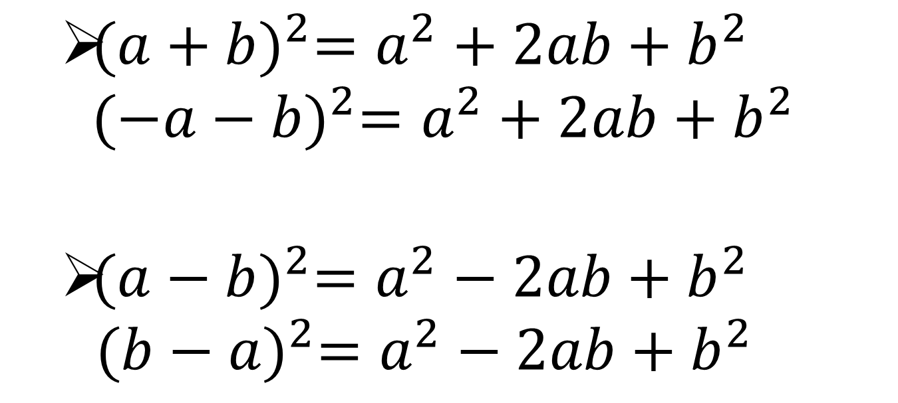
Vzorce pro umocňování dvojčlenu
  ${(a+b)}^{2}=a^{2}+2ab+b^{2}$
  ${(−a−b)}^{2}=a^{2}+2ab+b^{2}$
  ${(a−b)}^{2}=a^{2}−2ab+b^{2}$
  ${(b−a)}^{2}=a^{2}−2ab+b^{2}$

Slide 3
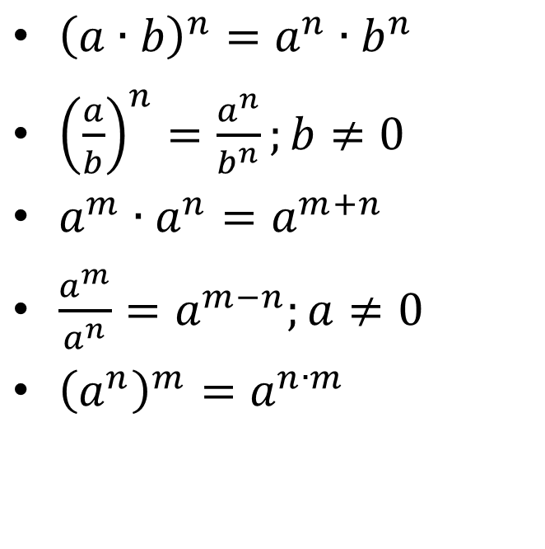
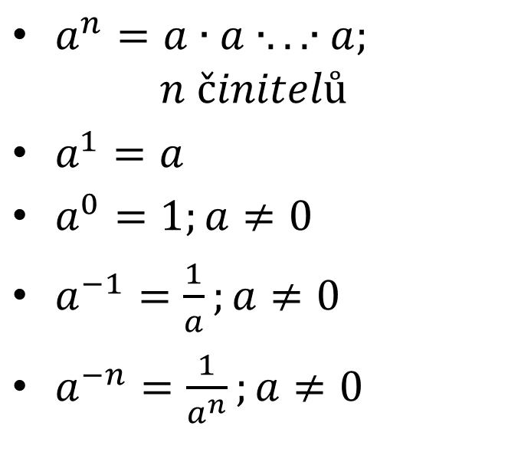
Pravidla pro počítání s mocninami
$a^{n}=a∙a∙...∙a;$
$n činitelů$
$a^{1}=a$
$a^{0}=1;a≠0$
$a^{−1}=\frac{1}{a};a≠0$
$a^{−n}=\frac{1}{a^{n}};a≠0$
${\left(a∙b\right)}^{n}=a^{n}∙b^{n}$
${\left(\frac{a}{b}\right)}^{n}=\frac{a^{n}}{b^{n}};b≠0$
$a^{m}∙a^{n}=a^{m+n}$
$\frac{a^{m}}{a^{n}}=a^{m−n};a≠0$
${\left(a^{n}\right)}^{m}=a^{n∙m}$

Slide 4
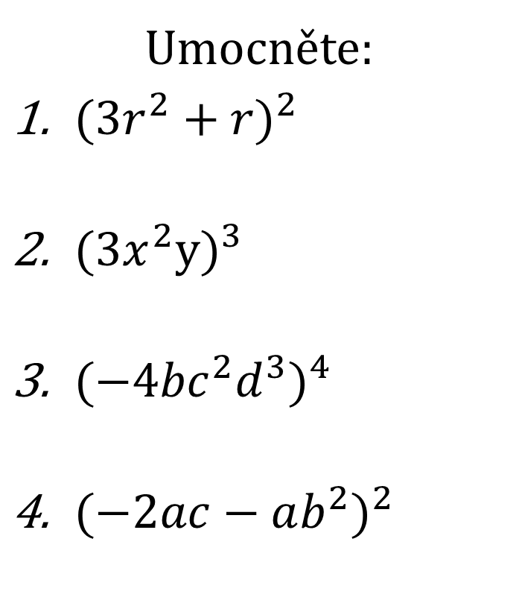
Příklady na procvičení
Umocněte:
${(3r^{2}+r)}^{2}$
${(3x^{2}y)}^{3}$
$({−4{bc}^{2}d^{3})}^{4}$
${(−2ac−ab^{2})}^{2}$

Slide 5
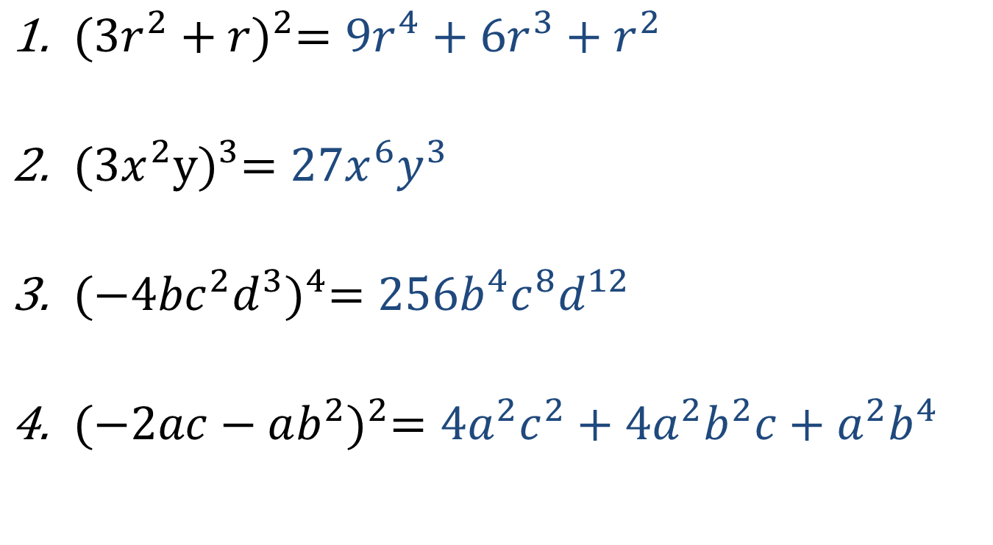
Řešení
${(3r^{2}+r)}^{2}=9r^{4}+6r^{3}+r^{2}$
${(3x^{2}y)}^{3}=27x^{6}y^{3}$
$({−4{bc}^{2}d^{3})}^{4}=256b^{4}c^{8}d^{12}$
${(−2ac−ab^{2})}^{2}=4a^{2}c^{2}+4a^{2}b^{2}c+a^{2}b^{4}$

Slide 6
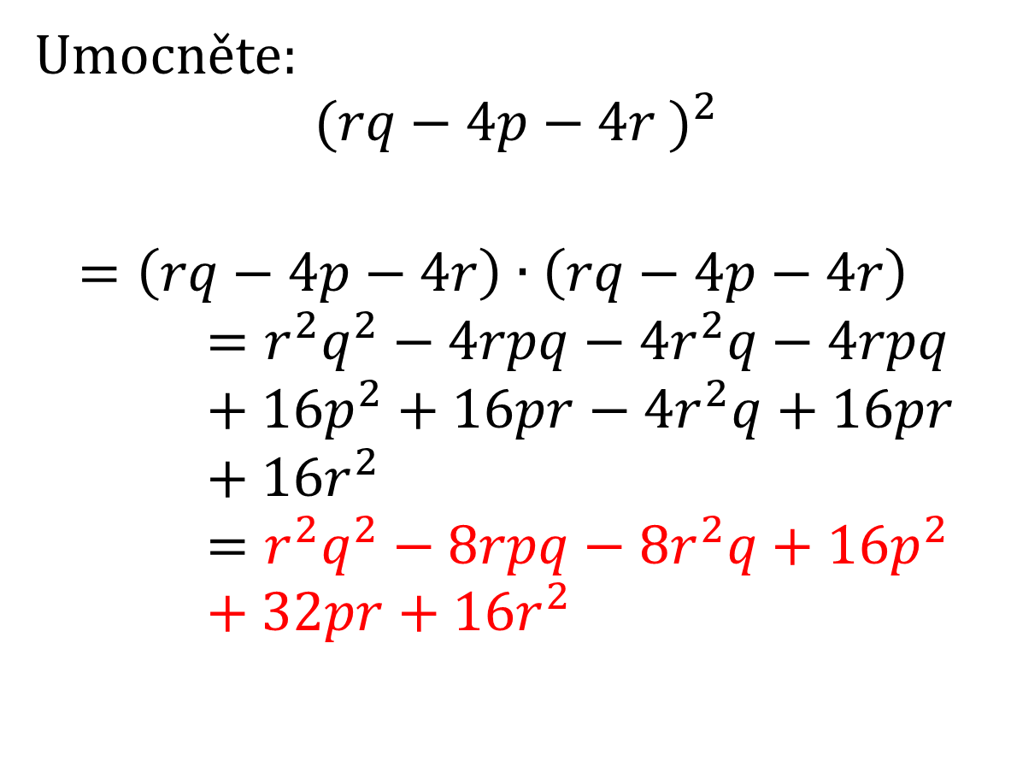
Příklady na procvičení
Umocněte:
$${(rq−4p−4r )}^{2}$$
$$=\left(rq−4p−4r\right)∙\left(rq−4p−4r\right)=r^{2}q^{2}−4rpq−4r^{2}q−4rpq+16p^{2}+16pr−4r^{2}q+16pr+16r^{2}=r^{2}q^{2}−8rpq−8r^{2}q+16p^{2}+32pr+16r^{2}$$

